Slide 1
Шаблоны

Slide 2
ШАБЛОНЫ
ФУНКЦИЙ

Slide 3

SWAP
void swap(int &x, int &y)
{
int z=x;
x = y;
y = z;
}

Slide 4
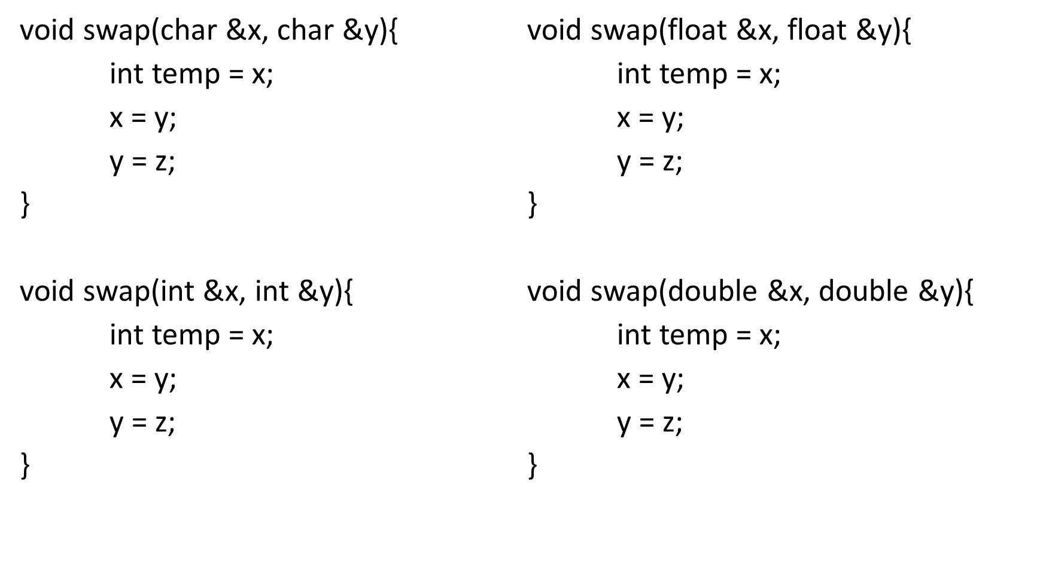


Slide 5
ШАБЛОН ФУНКЦИИ
template < typename type1, typename type2 >
type1 foo(type1 x, type2 y) {
/*тело функции*/
}
//template – служебное слово, что это шаблон
//typename– служебное слово, обозначающее параметр

Slide 6
SWAP
template <typename type>
void swap(type x, type y){
type temp = x;
x = y;
y = z;
}

Slide 7
void mSort(int *first, int * last){
for(int * i=first; i!=last-1; ++i)
for(int * j=i; j!=last-1; ++j)
if(*j<*(j+1))
swap(*j,*(j+1));
}

Slide 8
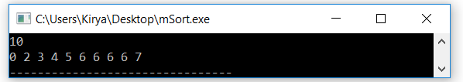
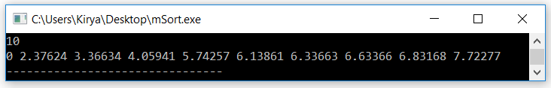
template <typename T>
void mSort(T *first, T * last){
for(T * i=first; i!=last-1; ++i)
for(T * j=i; j!=last-1; ++j)
if(*j<*(j+1))
swap(*j,*(j+1));
}
int main(){
int n;
cin>>n;
int * A = new int[n];
double * A = new double[n];
for(int i=0; i<n; ++i)
i[A]=rand()%100/10.1;
sort(A,A+n);
for(int i=0; i<n; ++i)
cout<<i[A]<<" ";
}

Slide 9
ШАБЛОНЫ
СТРУКТУР

Slide 10
PAIR
struct pair{
int first;
itn second;
};

Slide 11
PAIR
template <typename T1, typename T2>
struct pair{
T1 first;
T2 second;
};

Slide 12
PAIR
template <typename T1, typename T2>
struct mPair{
T1 first;
T2 second;
};
int main(){
mPair<int,int> pInt;
pInt.first=1,pInt.second=2;
mPair<double,string> p;
p.first=12.44;
p.second="Krya";
}

Slide 13
PAIR
template <typename T1, typename T2>
mPair<T1,T2> makePair(T1 first,T2 second){
mPair<T1,T2> temp;
temp.first=first;
temp.second=second;
return temp;
}
int main(){
int n;
cin>>n;
mPair<int, int> * l = new mPair<int, int>[n];
for(int i=0; i<n; ++i)
l[i]=makePair(rand()%100,rand()%100);
}

Slide 14
PAIR
int main(){
int n;
cin>>n;
mPair<int, int> * l = new mPair<int, int>[n];
for(int i=0; i<n; ++i)
l[i]=makePair(rand()%10,rand()%10);
sort(l,l+n);
}
/*
[Error] no match for 'operator<' (operand types are 'mPair<int, int>' and 'mPair<int, int>')
*/

Slide 15
<
template <typename T1, typename T2>
struct mPair{
T1 first;
T2 second;
bool operator < (mPair b){
return first!=b.first ? first<b.first : second<b.second;
}
};

Slide 16
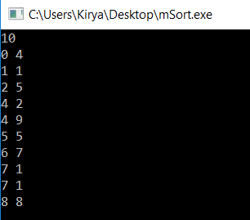

Slide 17
Comparator
bool cmp(mPair<int, int> a, mPair<int, int> b){
return a.first!=b.first ? a.first<b.first : a.second<b.second;
}
template <typename T>
void mSort(T *first, T * last, bool (*cmp) (T a, T b)){
for(T * i=first; i!=last-1; ++i)
for(T * j=i; j!=last-1; ++j)
if(cmp(*j,*(j+1)))
swap(*j,*(j+1));
}

Slide 18
int main(){
int n;
cin>>n;
mPair<int, int> * l = new mPair<int, int>[n];
for(int i=0; i<n; ++i)
l[i]=makePair(rand()%10,rand()%10);
sort(l,l+n,cmp);
for(int i=0; i<n; ++i)
cout<<l[i].first<<" "<<l[i].second<<endl;
}

Slide 19
ШАБЛОНЫ
КЛАССОВ

Slide 20
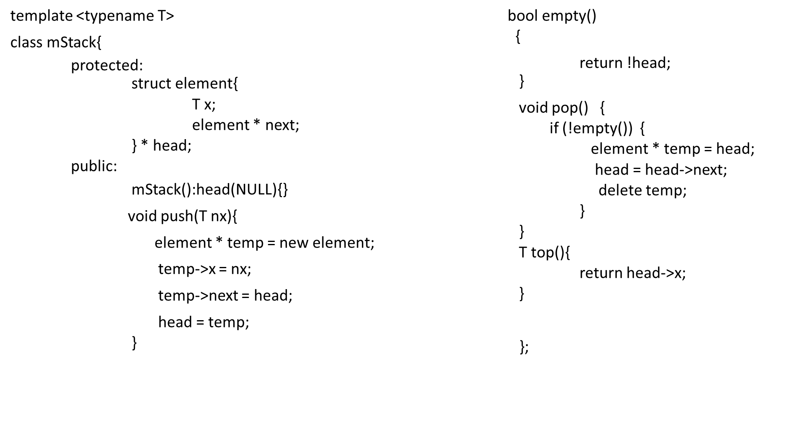

Slide 21
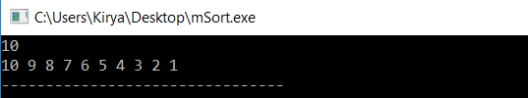
int main(){
mStack<int> s;
int n;
cin>>n;
for(int i=1; i<=n; ++i)
s.push(i);
while(!s.empty()){
cout<<s.top()<<" ";
s.pop();
}
}

Slide 22
int main(){
mStack<mPair<int, int> > s;
int n;
cin>>n;
for(int i=1; i<=n; ++i){
s.push(makePair(i,-i));
}
while(!s.empty()){
cout<<s.top().first<<" "<<s.top().second<<endl;
s.pop();
}
}

Slide 23
